Slide 1


Slide 2


Životní prostředí v ČR – vybrané aspekty
Doc. MUDr. Jan Šimůnek, CSc., Doc. Ing. Martin Krsek, CSc.
Ústav ochrany a podpory zdraví

Slide 3
Ekologická problematika jaderné energie
Jaslovské Bohunice
Černobyl
Fukušima
Jaderné havárie a jejich dopad na populaci Střední Evropy
Temelín a jeho dopad na zdraví populace
Problematika záření všeobecně
Problematika hluku

Slide 4
Projektová havárie
Projektová havárie je taková, na jejíž zvládnutí je jaderné
zařízení konstruováno.

Slide 5
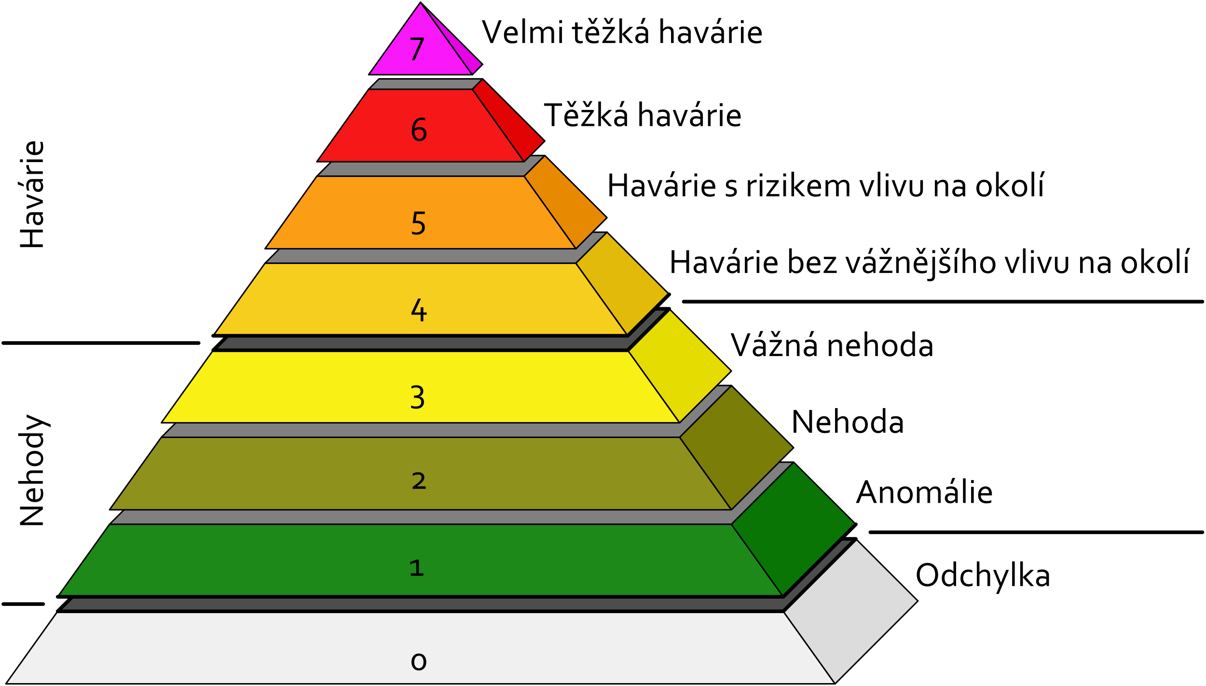
Mezinárodní stupnice jaderných událostí

Slide 6
Jaslovské Bohunice 1 (blok A1)

Slide 7
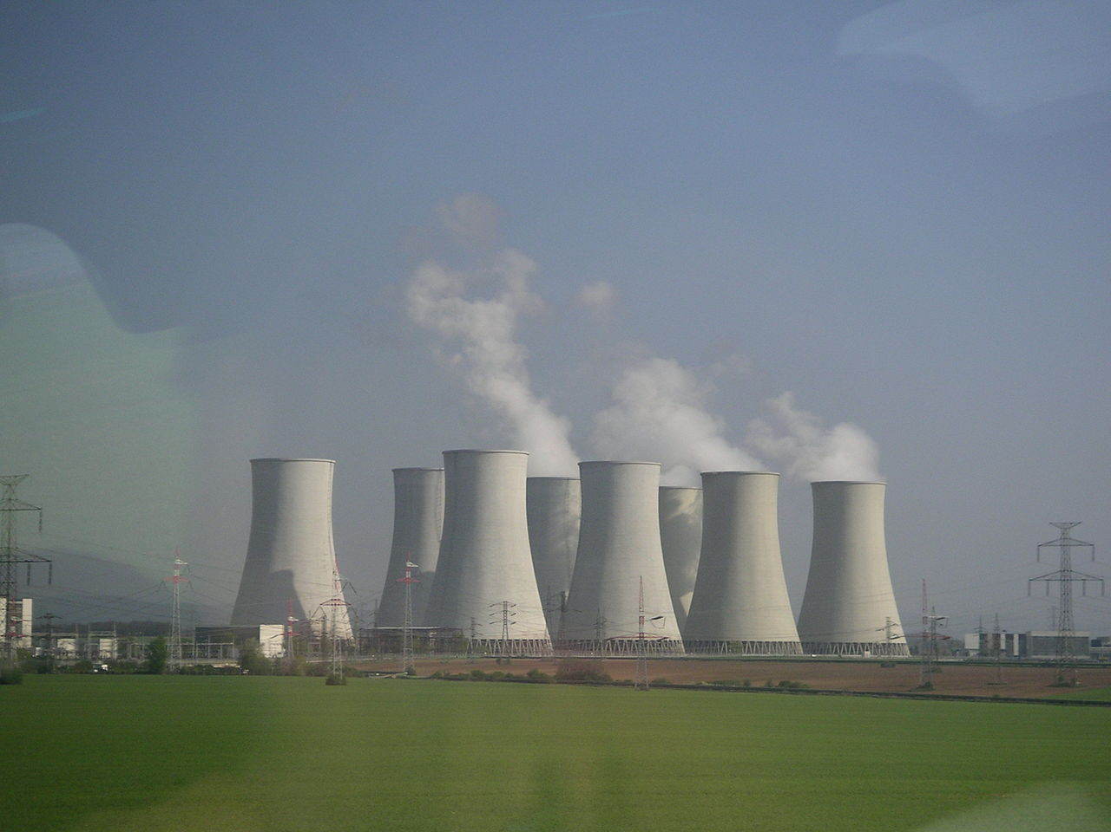
Jaslovské Bohunice – pokr.
Situace
Dvě elektrárny, dvě koncepce
A1 původní československá koncepce, těžkovodní, chlazený CO2
- velmi technicky propracovaná
- umožňovala např. měnit palivo za chodu reaktoru
- náročná na obsluhu
V1 dva reaktory sovětského vzoru (VVR - vodo-vodní reaktor) – moderátorové tyče, lehká voda v primárním okruhu – dnes odstavené (demolice do r. 2025)
V2 dva reaktory VVR – stále v provozu

Slide 8
Jaslovské Bohunice – pokr.
Nehoda
Nehody byly dvě:
1. 5. 1. 1976 Došlo vadou těsnění k úniku CO₂ z reaktoru.
Nehodu omezila obsluha zavážecího přístroje jeho použitím jako ucpávky.
Při nehodě zahynuli dva pracovníci elektrárny, ne na radioaktivitu, ale udušením (byli pod reaktorem).
Havárie byla na stupni 3.
2. 22. 2. 1977 Praskl sáček se silikagelem, zajištujícím suchost palivového článku. Nebyly z článku odstraněny všechny částečky silikagelu před vložením do reaktoru, tam horkem nabobtnaly a deformovaly palivový článek,
došlo k dehermetizaci paliva a reaktor musel být odstaven pro silnou kontaminaci primárního okruhu a je v režimu likvidace.
Havárie byla na stupni 4.

Slide 9
Černobyl – 26.4.1986
Nehoda začala během bezpečnostní zkoušky jaderného reaktoru typu RBMK, který byl
běžně používaný v celém Sovětském svazu. Zkouškou byla simulace výpadku elektrické
energie na podporu vývoje bezpečnostní postup pro udržení cirkulace chladicí vody
reaktoru až do zálohy elektrické generátory by mohly poskytovat energii.
Tato mezera byla asi jedna minuta a byl identifikován jako potenciální bezpečnostní problém,
který by mohl způsobit jádro jaderného reaktoru přehřát. Doufalo se, že se to prokáže
během plánovaného odstavení reaktoru zbytková rotační energie v turbínovém generátoru
by mohla poskytnout dostatek energie zakrýt mezeru.
Od roku 1982 byly provedeny tři takové testy, které však neposkytly řešení.
U tohoto čtvrtého pokusu znamenalo nečekané 10hodinové zpoždění, že ve službě byla
nepřipravená provozní směna.

Slide 10
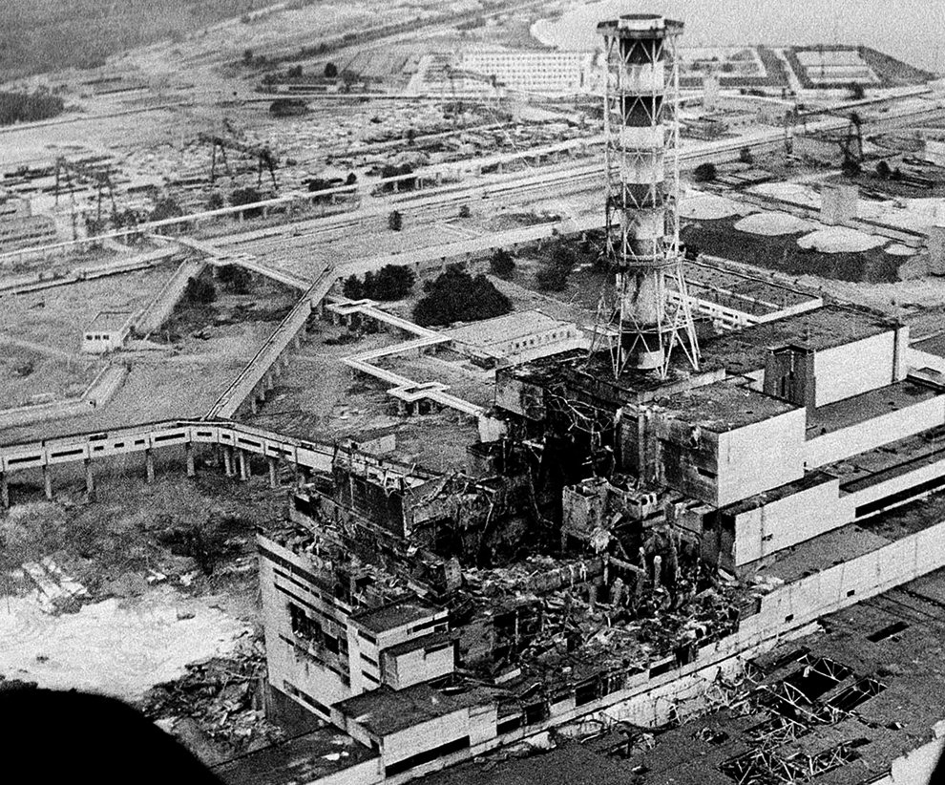
Černobyl – 26.4.1986
Podle Mezinárodní agentury atomové energie
(IAEA), bylo do atmosféry uvolněno asi
400krát více radioaktivního spadu než
z atomové bomby svržené v roce 1945
na Hirošimu.
Radioaktivní mrak se poté 3x přešel Evropu.
Notes:
V některých monitorovaných potravinách je stále nezanedbatelné množství cesia Cs-137 z takzvaného počernobylského spadu, který byl v 80. letech 20. století způsoben havárií Jaderné elektrárny Černobyl. Na webu to uvedl Státní úřad pro jadernou bezpečnost (SÚJB) s tím, že jde především o zvěřinu, houby a lesní plody. Předsedkyně úřadu Dana Drábová řekla, že v množství v potravinách není v žádném případě zdravotně závadné. Cesium se podle ní bude rozkládat ještě několik desítek let.
Úřad připomněl, že například kančí maso s hodnotami nad 1250 Bq/kg (Becquerelů na kilogram) by se nemělo dostat do obchodní sítě.
Loni bylo v ČR ze 157 změřených vzorků podle něj takových vzorků 35, maximální hodnota byla 11.987 Bq/kg ve vzorku z okolí Horní Stropnice na Českobudějovicku. Průměr byl 890 Bq/kg, uvedl SÚJB.
Divočáci jsou podle ní radioaktivní kvůli tomu, že žerou podzemní houbu jelenku obecnou, která má schopnost fixovat radioaktivitu z půdy.

Slide 11
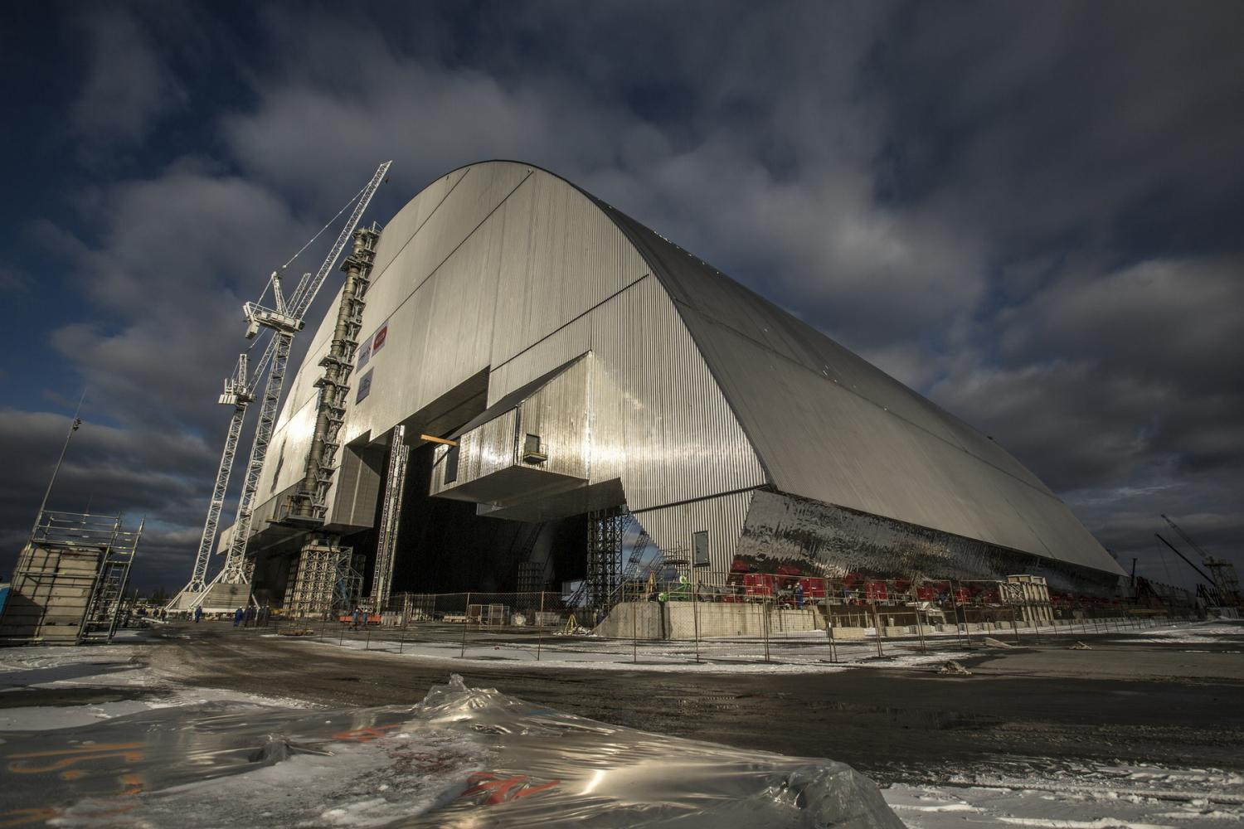
Černobyl – 26.4.1986 – cont.
Různé závěry:
Navzdory tomu, že to byla nehoda úrovně 7, implikace na zdraví obyvatel ústřední Evropa byla relativně malá.
Důsledky katastrofy obyvatele a životní prostředí (2007) - ruská publikace, která dospěla k závěru, že v důsledku uvolněné radioaktivity došlo k 985 000 předčasných úmrtí.
2000 - elektrárna byla odstavena
The report presents an analysis of scientific literature and concludes that medical records between
1986, the year of the accident, and 2004 reflect 985,000 deaths as a result of the radioactivity
released. The authors suggest that most of the deaths were in Russia, Belarus and Ukraine,
but others were spread through the many other countries the radiation from Chernobyl struck

Slide 12
Černobyl – 26.4.1986
Ačkoli nejvíce znečištěné země byly Bělorusko, Ukrajina a Rusko, ve skutečnosti západní
Evropa obdržela více než polovinu spadu Černobylu, a představovala dvě třetiny kolektivní
dávky Černobylu na severní polokouli.
Spad Černobylu se rozšířil na 40% rozlohy západní Evropy.
V roce 1986 žilo v oblastech kontaminovaných radioaktivitou téměř 400 milionů lidí
- zde úroveň radiace vyšší než 4 kBq / m2 - nejnižší úroveň pro oficiální potvrzení.

Slide 13
Následky Černobylu v české republice
V některých monitorovaných potravinách je stále nezanedbatelné množství cesia Cs-137 z
počernobylského spadu. Jde především o zvěřinu, houby a lesní plody. Dana Drábová řekla,
že v množství v potravinách není v žádném případě zdravotně závadné. Cesium se podle ní
bude rozkládat ještě několik desítek let.
Například kančí maso s hodnotami nad 1250 Bq/kg (Becquerelů na kilogram) by se nemělo
dostat do obchodní sítě. Loni bylo v Česku ze 157 změřených vzorků takových vzorků 35,
maximální hodnota byla 11 987 Bq/kg ve vzorku z okolí Horní Stropnice na Českobudějovicku.
„Pro dosažení ročního limitu pro obyvatelstvo by bylo nutné zkonzumovat asi 86 kilogramů
takového masa“
Téměř polovina odlovených divočáků ze Šumavy stále vykazuje nadlimitní hladiny radioaktivity.
Divočáci jsou radioaktivní kvůli tomu, že žerou podzemní houbu jelenku obecnou, která má
schopnost fixovat radioaktivitu z půdy.
https://www.e15.cz/domaci/zverina-houby-lesni-plody-v-nekterych-potravinach-je-stale-cesium-z-cernobylu-1357057

Slide 14
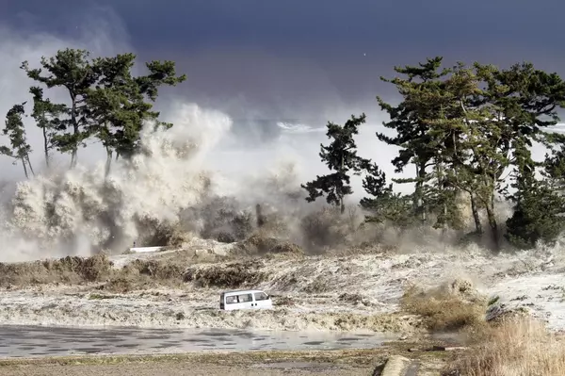
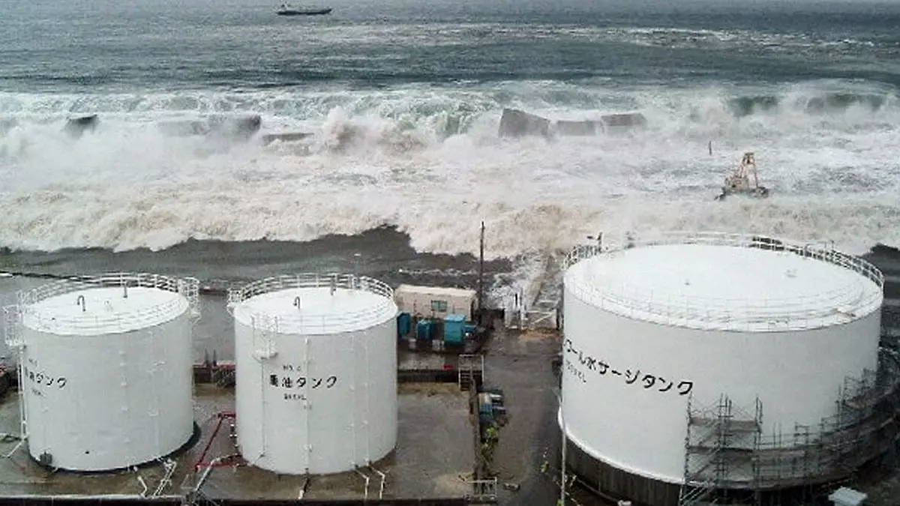
Tsunami v Fukushimě

Slide 15
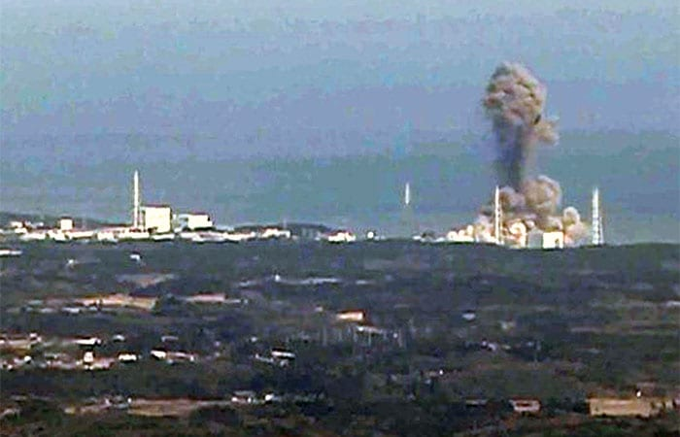
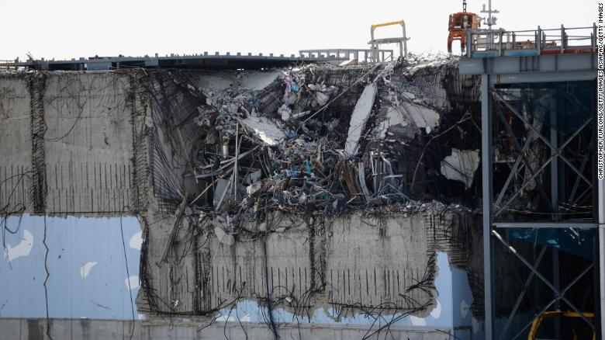
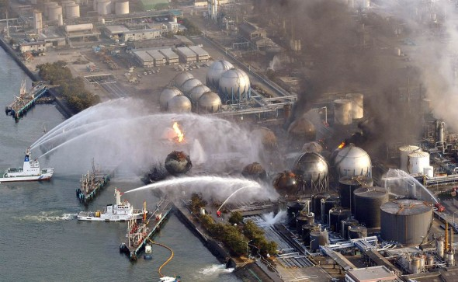
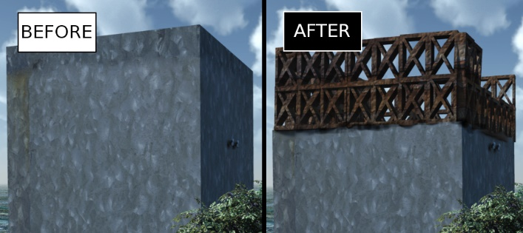
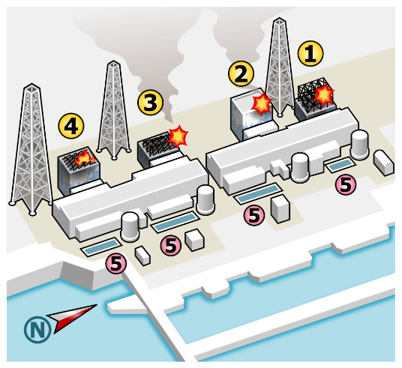
Fukushima
Jaderná elektrárna na pobřeží Japonska.
Kvůli zemětřesení a následným vlnám
tsunami došlo k velmi těžké havárii
dne 11.3.2011.
Tři reaktory byly v plánovaném odstavení a další tři fungovaly. Zemětřesení nepoškodilo fungující reaktory, také se odstavily. Situace byla stabilní, dokud vlny tsunami vyvolané zemětřesením nezničily záložní dieselové generátory, čerpadla mořské vody, elektrické vedení uvnitř elektrárny a zdroje stejnosměrného proudu. Bloky nebyly ochlazeny a postupně došlo k výbuchům.
Chyby byly také mimo elektrárnu, byly špatně nastaveny priority (elektrárna neobdržela palivo pro generátory atd.). Katastrofa zasáhla okolí elektrárny, přilehlé oblasti byly evakuovány.
V srpnu 2012 vědci zjistili, že 10 000 obyvatel v okolí bylo vystaveno méně než 1 milisievert
záření, což je podstatně méně než u obyvatelů Černobylu.
https://en.wikipedia.org/wiki/Fukushima_Daiichi_nuclear_disaster
Nehoda byla stupně 7.
Nejnovější informace: https://www.tepco.co.jp/en/decommision/index-e.html

Slide 16
Fukushima - consequences
Analýza uvolněné středně a dlouhodobé radioaktivity z roku 2012 zjistila, že bylo uvolněno přibližně 10–20%
radioaktivity ve srovnání s černobylskou katastrofou. V roce 2013 Světová zdravotnická organizace uvedla,
že obyvatelé oblasti, kteří byli evakuováni, byli vystaveni tak malé dávce radiace, že účinky záření na zdraví
budou pravděpodobně pod detekovatelnou úrovní.
I když bezprostředně po incidentu nedošlo k žádnému úmrtí na ozáření, došlo i tak během evakuace ke zvýšenému
počtu úmrtí (nesouvisejících s radiací) evakuovaného obyvatelstva.
Zpráva naznačila, že u kojenců v nejvíce postižených oblastech by se celoživotní riziko rakoviny zvýšilo asi o 1%
Maximální předpokládaná odhadovaná mortalita a morbidita na rakovinu podle lineární bezprahové teorie
je 1 500 a 1 800, v uvedeném pořadí, ale s největší pravděpodobností bude mnohem nižší, v rozmezí několika
stovek.
Kromě toho ale míra psychického utrpení mezi evakuovanými lidmi vzrostl pětinásobně ve srovnání s japonským
průměrem díky zážitku z katastrofy a evakuace.

Slide 17
Fukushima - Effects on evacuees
(https://en.wikipedia.org/wiki/Fukushima_Daiichi_nuclear_disaster)
V bývalém Sovětském svazu vykazovalo mnoho pacientů se zanedbatelnou radioaktivní expozicí po černobylské katastrofě
extrémní úzkost z ozáření. Vyvinulo se mnoho psychosomatických problémů, včetně radiofobie spolu s nárůstem
alkoholismu.
Jak poznamenal japonský specialista na zdraví a záření Shunichi Yamashita:
Z Černobylu víme, že psychologické důsledky jsou obrovské. Očekávaná délka života evakuovaných se snížila od 65 do 58 let
ne kvůli rakovině, ale kvůli depresi, alkoholismu a sebevraždám. Přesídlení není snadné, stres je velmi velký. Musíme tyto
problémy nejen sledovat, ale také s nimi zacházet. Jinak budou mít lidé pocit, že jsou pouhými pokusnými morčaty v našem
výzkumu.
Průzkum provedený ve vesnici v prefektuře Fukušima získal odpovědi od přibližně 1743 evakuovaných osob.
Průzkum ukázal, že mnoho obyvatel zažívá rostoucí frustraci, nestabilitu a neschopnost vrátit se ke svému dřívějšímu životu.
Šedesát procent respondentů uvedlo, že se jejich zdraví a zdraví jejich rodin po evakuaci zhoršilo, zatímco 39,9% uvedlo,
že se cítí více podrážděně než před katastrofou.
Shrnutí všech odpovědí na otázky týkající se současného rodinného stavu evakuovaných – podle nich žije třetina všech
dotazovaných rodin odděleně od svých dětí, a 50,1% žije odděleně od ostatních členů rodiny (včetně starších rodičů),
se kterými žili před katastrofou.
Průzkum také ukázal, že 34,7% evakuovaných od té doby utrpělo snížení platů o 50% nebo více ve srovnání s dobou před
jadernou katastrofou. Celkem 36,8% uvedlo nedostatek spánku, zatímco 17,9% uvedlo zvýšené kouření nebo pití ve srovnání se
Situací před evakuací.

Slide 18
Jaký je dopad řádně fungující jaderné
elektrárny na populaci v jeho okolí?

Slide 19
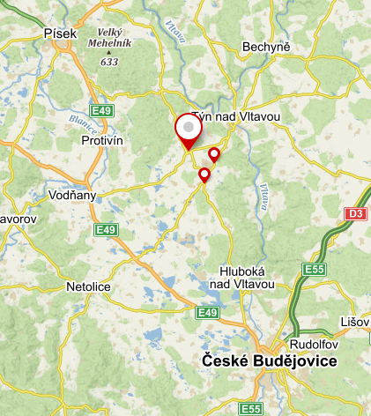
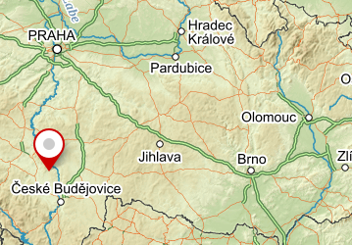
Sledování vlivu jaderné elektrárny Temelín na zdraví populace
Srovnávací oblasti
Venkovské oblasti
Okolí Temelína je srovnáváno s venkovskými lokalitami v okolí
měst Písek a České Budějovice (30 km).
Navíc je okolí rozděleno na bližší a vzdálenější oblast (podle
toho, zda je JETE v dohledu z dané lokality)
Městské oblasti
Nejbližší vetší město, České Budějovice, je srovnáváno s
Hradcem Králové a Olomoucí – přes 200 km (hlavně případné
Psychogenní účinky).
Další dělení
Kontrolní a vzdálenější exponované oblasti jsou dále děleny
na okrsky

Slide 20
Data a jejich zpracování
Původ dat
Český statistický úřad.
Co se sleduje – zdraví:
Celková úmrtnost
Úmrtnost na kardiovaskulární choroby
Úmrtnost na zhoubné nádory
Celková úmrtnost v produktivním vˇeku
Úmrtnost na kardiovaskulární choroby v produktivním vˇeku
Úmrtnost na nádory v produktivním vˇeku
Tzv. „ztracená léta“
Výskyt samovolných potratů
Počet dětí s porodní hmotností pod 2 500g

Slide 21
Ukazatele jsou věkové standardizované a zvlášť’ se hodnotí
muži a ženy. Navíc se počítají tříleté klouzavé průměry pro
vyhlazení nahodilých výkyvů.

Slide 22
Věková standardizace
Představuje přepočet naměřené úmrtnosti na takovou, jaká by byla při definovaném standardním věkovém složení (nejčastěji poměr věkových skupin stejný, jako je v celém státě).
Účelem věkové standardizace je eliminace toho, že lidé vyššího věku jsou častěji nemocní a častěji i umírají, a tím zabránit tomu, aby se uplatnil rozdílný podíl mladých a starých
lidí mezi vyšetřovanými populacemi.
S trochou zjednodušení:
Postavíme-li ve městě velký domov pro seniory, do něhož budou přicházet klienti ze širšího okolí, ovlivní se tím hrubá úmrtnost, ale věkově standardizovaná úmrtnost by se měla změnit málo, v ideálním případě vůbec ne.

Slide 23
Ztracená léta
Číselný ukazatel, průměrující léta (zemřelých) která zbývala do věku, kterého by se měl dožít každý“ (nejčastěji věk odchodu do důchodu).
Například
Jestliže je věk odchodu do důchodu 65 let, pak:
Osoby zemřelé ve věku 65 let a vyšším jsou počítány jako nula
Osoba zemřelá ve 64 letech se počítá jako 1
Osoba zemřelá v 55 letech se počítá jako 10 atd.
Součet je dělen počtem osob zemřelých v daném roce.

Slide 24
Data a jejich zpracování
Co se sleduje - sociodemografická charakteristika populací ve sledovaných lokalitách
Existující rozdíly ve věkové struktuře a zastoupení pohlaví, příjmech, typech bydlení a mnoha podobných ukazatelích mohou identifikovat rozdíly, které nevyvolala elektrárna, ale právě rozdíly v těchto charakteristikách.

Slide 25
Proč byla vybrána data z ČSU?
Záruka stejné metodiky sběru dat, chránící před arteficiálními rozdíly danými různou pravděpodobností záchytu onemocnění v různých lokalitách.
Takto bylo např.. nadhodnoceno působení jaderného bombardování na zdraví populace Hirošimy a Nagasaki, protože obyvatelé těchto měst a jejich okolí byli vyšetřováni mnohem pečlivěji, než zbytek japonské populace a část pozorovaných rozdílů vznikla touto cestou.

Slide 26
Co se obecně ví
Leukémie
U jaderných elektráren byl popsán vyšší výskyt leukémií, hlavně u dětí. Výskyt není vyvolán radiací, ale příchodem velkého množství lidí ze vzdálených lokalit a vzájemnými atakami
virů, které vyvolávají jen banální akutní onemocnění, ale jsou současně onkogenní. Není to vázáno jen na stavby JE, ale ty jsou zpravidla rizikovější, protože jde o velmi velké stavby, na nichž se střídá více zcela odlišných profesí (od pracovníků hrubé stavby až po personál
běžící elektrárny) a ve velkých počtech.

Slide 27
Co bylo nalezeno?
Lepší zdraví v okolí JETE
Tento jev zcela jistě není způsoben přímým kladným vlivem JETE na zdraví, ale patrně se jedná o socioekonomické vlivy, jako je zaměstnanost, platové poměry, ekonomická síla
početných pracovníků JETE k nákupu zboží a služeb v okolí.

Slide 28
Co bylo nalezeno?
Některé negativní trendy zdravotních ukazatelů
Tyto trendy jsou založeny na porovnávání let 2000 až 2016.
Jsou ale srovnatelné u exponovaných i kontrolních oblastí.
Problémy s využitím statistických metod (malé vzorky, …)

Slide 29
Rizika záření
Hlavní argument ekologů
Ve skutečnosti existují i problémy spojené s těžbou a zpracováním nukleárního paliva a s ukládáním.

Slide 30
Benefity
Stálý zdroj
Jaderná elektrárna je nezávislá na počasí a denní době.
Tuto vlastnost postrádají všechny „ekologické“ a „alternativní“ zdroje.
I vodní elektrárny může vyřadit dlouhodobé sucho, nebo nás postavit před dilema, zda vyrábět „ekologickou“ elektřinu nebo vodu udržovat pro potřeby závlahy a vodní dopravy.
Vedlejší efekty
Vyhořelé palivo obsahuje řadu prvku kritických pro moderní technologie, např. lanthanoidy, které jsou nezbytné pro LED, které jsou opět nezbytné pro optoelektroniku. V současné době se lanthanoidy těží jen v Číně. Existence lanthanoidů ve
vyhořelém palivu je důležitým faktorem, limitujícím požadavky Číny na jejich cenu, lidská práva atd.

Slide 31
Záření – rozdělení a základní pojmy
Podle typu částic
Korpuskulární - jedná se o proud částic o definované hmotnosti a rychlosti (alfa a beta záření a neutrony)
elektromagnetické jedná se o proud fotonů, popsatelných jako elektromagnetické záření určité vlnové délky a intenzity
Podle působení na hmotu
ionizující vytváří v ozařované hmotě elektricky nabité částice – ionty
neionizující - elektricky nabité částice nejsou vytvářeny

Slide 32
Typy záření
Typy ionizujícího záření
Mezi ionizující typy záření patří záření částicová (alespoň běžné typy, jako jsou proudy jader hélia (α záření), elektronů (β záření), pozitronů (β + záření), neutronů, protonů atd.) a
elektromagnetická záření s vlnovou délkou kratší než má ultrafialové světlo.
Typy neionizujícího záření
Mezi neionizující záření patří elektromagnetická záření o vyšší vlnové délce a některé typy méně obvyklých částic (např. neutrina)

Slide 33
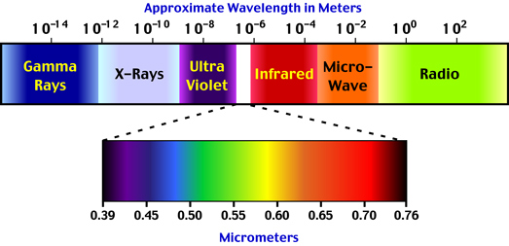
Typy elektromagnetického záření podle vlnové délky
Viditelné světlo

Slide 34
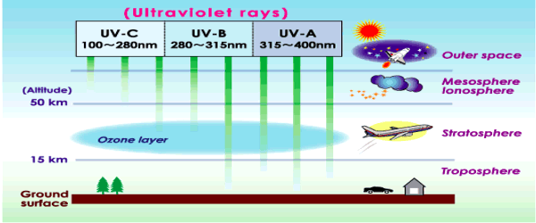
Neionizující záření – Ultrafialové záření (UV)
Rozlišujeme UV-A (320 – 400 nm), UV-B (280 – 320 nm) a UV-C (pod 280 nm).
UV záření lze považovat za dolní hranici (vzhledem k vlnové délce) neionizujícího záření, protože při vyšších intenzitách už jeho vlivem nastává tvorba O3 ve vzduchu a volných radikál °u v některých materiálech. UV-C (které se kolem nás vyskytuje pouze výjimečně) se dá považovat už za velice slabě ionizující.
Zdroje UV záření
předměty zahřáté na vysokou teplotu, např. elektrický oblouk, Slunce.
různé typy výbojek, LED (pro blízké UVA)

Slide 35
Účinky UV záření
- baktericidní účinky
- tvoří z cholesterolu kolujícího v krvi provitamín D
- příznivý vliv na některé kožní infekce i některá neinfekční onemocnění kůže (např.. lupénka)
- iritace kůže až zánět a nekróza (důsledek – pigmentace dle fototypu)
- rakovina kůže – melanom + karcinomy
poškození spojivky a sítnice
Na produkci provitamínu D plně postačuje denně cca 1 hodina v lehkém oděvu v polostínu zejména v jižnějších zemích v časném dopoledni nebo pozdním odpoledni, vyšší expozice
žádný další pozitivní efekt nepřinášejí.
Notes:
The vast majority of skin cancers are basal cell carcinomas and squamous cells carcinomas. While malignant, these are unlikely to spread to other parts of the body. They may be locally disfiguring if not treated early.
A small but significant number of skin cancers are malignant melanomas. Malignant melanoma is a highly aggressive cancer that tends to spread to other parts of the body. These cancers may be fatal if not treated early.

Slide 36
Komentář
Epidemiologové nedoporučují spoléhat na baktericidní a virucidní účinky germicidních zářivek a berou je jako doplňková opatření.
Jakékoli zrnko prachu totiž vytváří stín, v němž je doba přežití bakterií a dalších mikrobů mnohonásobně delší než v okolí (a doba přežití může být i delší než doba chodu germicidní lampy, tedy doba, kdy na pracovišti nejsou lidé). Proto by mělo toto ozařování být
použito až po perfektním úklidu.

Slide 37
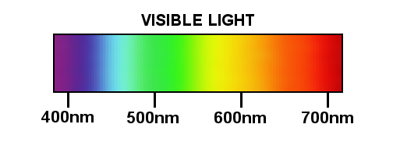
Viditelné světlo
Vlnová délka cca 400 – 760 nm.
Citlivost zrakových receptorů vůči světlu na krátkovlnném konci spektra velice strmě klesá, na dlouhovlnném je pokles pozvolný.
Osoby adaptované na tmu byly s to detekovat záření o vlnové délce přes 1000 nm.
Zdrojem mohou být zahřáté předměty (spojité spektrum, charakterizované stupni Kelvina) i výbojky a LED (čárové spektrum, deformuje vnímání barev)

Slide 38
Viditelné světlo
Význam 1
Viditelné světlo se účastní vidění.
Osvětlení se měří v luxech (intenzita světla dopadajícího na osvětlenou plochu)
1 lux je osvětlení způsobené světelným tokem jednoho lumenu na plochu 1m²
Hygienické normy zohledňují:
- zrakovou náročnost prováděné činnosti
- oslnění, popř. střídání světla a tmy (především pokud pracovníci musejí přecházet z
jednoho místa na druhé)
některé práce je nutno provádět po několik desítek minut trvající adaptaci na tmu
speciální normy pro práci s lasery

Slide 39
Viditelné světlo
Význam 2
U zářivek, výbojek a LED existuje stroboskopický efekt.
Barva světla má význam pro psychickou pohodu, barevné řešení interiéru pro využití
světla, na intenzitě přirozeného osvětlení se podílí i tvar oken.
Intenzívní viditelné světlo vyvolává na kůži – fotodermatitidu - a může přispívat i k zánětu spojivek (tzv. „sněžná slepota“ při dlouhodobém pobytu bez ochrany v krajině zapadané
sněhem; na ní se ovšem spolupodílí i UV záření).
Společně s IR zářením se podílí na vzniku úžehu (viz dále).

Slide 40
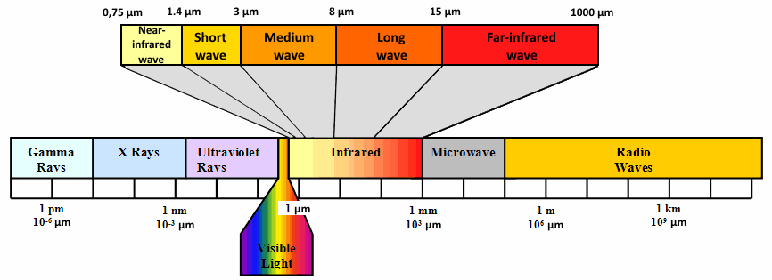
Infračervené záření
IR-A (760 – 1400 nm), IR-B (1400 – 3000 nm) and IR-C (nad 3000 nm)
Pozor: Rozložení je symetrické kolem viditelného světla:
UVC – UVB –UVA – viditelné světlo – IRA – IRB – IRC.
Zdrojem zahřáté předměty, IR-A a IR-B jsou složkou slunečního záření dopadajícího na povrch Země, IR LED jsou často v ovladačích domácí elektroniky
A B C
C B A

Slide 41
Infračervené záření
Účinek na zdraví
- Při vysokých intenzitách tepelný efekt až akutní popáleniny
Zákal oční čočky. Vyskytoval se především u pracovníků vystavených sálání z pecí nebo horkého materiálu - sklářská katarakta.
- Úžeh vzniká celkovým přehřátím organismu viditelným i IR zářením. Podílí rovněž teplota vzduchu, relativní vlhkost a proudění vzduchu, tedy celý tzv. termický komplex. Vzniká
celkové přehřátí organismu, doprovázené nevolností a zvracením.
- Úpal je zapříčiněn především přehřátím hlavy, přičemž dlouhovlnná složka IR-B může pronikat skrze povrchové struktury a dráždit mozkové obaly. Příznaky jsou podobné
úžehu, více v popředí je však nevolnost a silné bolesti hlavy.

Slide 42
Infračervené záření
Účinek na zdraví – pokr.
Úžeh i úpal mohou u disponovaných jedinců vyvolat epileptické nebo epileptiformní křeče.
Prevencí obou:
- vyhýbání se otevřenému prostranství na slunci
- dostatečný pitný režim,
- prevencí úpalu pak navíc dbání o nošení pokrývky hlavy
je nutno zvlášť hlídat děti s epilepsií, chorobami ledvin a kardiovaskulárního systému, cukrovkáře apod.!
Chronické vlivy IR záření: Byly diskutovány možné vlivy extrémně dlouhých expozic stále stejných míst na kůži, nicméně riziko nádorů apod. je velice nízké.

Slide 43
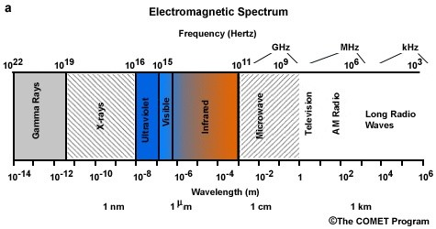
Záření o vyšších vlnových délkách
Mikrovlny a vlny používané v radiokomunikacích,
Mají účinky především tepelné (ohřev pokrmů
v mikrovlnné troubě).
Diskuse o negativním zdravotním účinku
- riziko některých zhoubných nádorů mozku
ohřev a krvácení mozkové tkáně při intenzívní expozici
https://www.ceskatelevize.cz/porady/10262026115-zivot-mezi-vlnami/21238255134/
Příznivé účinky:
- nejšetrnější možný ohřev potravy
- dostupnost rychlé pomoci při úrazech a v nemoci
Vyšší výskyt nádorů kolem vedení VN a VVN byly vysvětleny elektrostatickým koncentrováním iontů, nesouvisí s mikrovlnami

Slide 44
Komentář
Krvácení a ohřev mozku byly pozorovány na potkanech, kterým byl mobilní telefon připevněn k hlavě. Člověk má mozek dál od tohoto přístroje a průtok krve (odvádí teplo) je v lidském mozku mnohem vyšší.

Slide 45

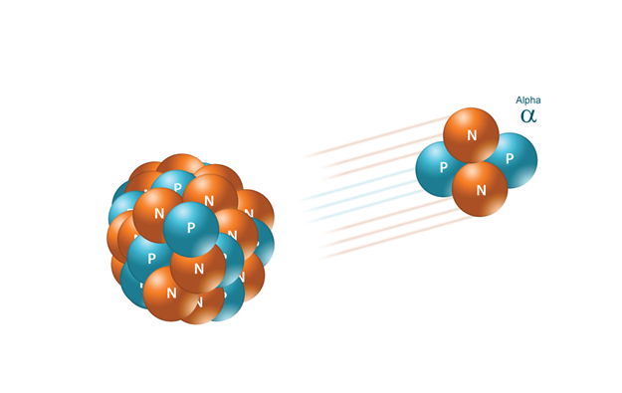
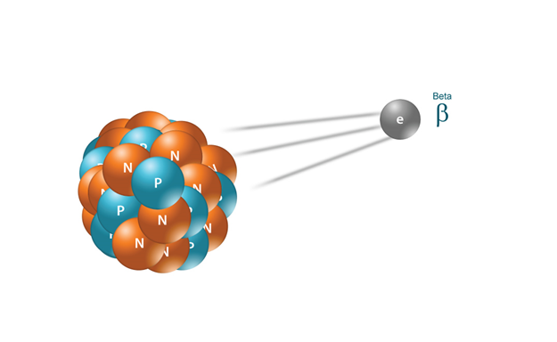
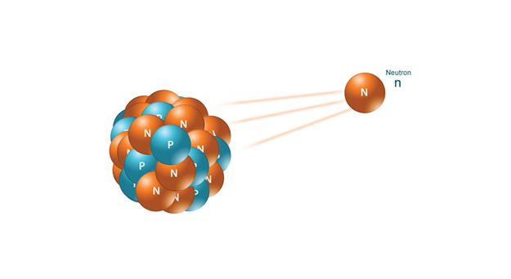
Ionizující záření
Patří mezi ně:
- elektromagnetické záření s vlnovou délkou kratší
než UV-C:
- rentgenové záření
- γ záření
- kosmické záření
- α záření (jádra atomů helia)
- β záření (proud elektronů, popř. jako β + proud pozitronů)
- neutronové záření
Některá částicová záření neionizují, např.. neutrina, která volně
bez interakce projdou hmotou celé planety, jiná jsou vysoce
exotická.

Slide 46
Účinek záření
Aby záření způsobilo škodu, musí:
- pronikat do živé tkáně
- alespoň částečně interagovat s hmotou a předat jí její energii (nebo její část)

Slide 47
Pronikavost záření
Málo pronikavé typy záření
Z nejznámějších jde o záření α.
Zastaví je jakákoli pevná hmoty, i list papíru, i mrtvé buňky na povrchu kůže.
Uplatní se jen za specifických okolností.
Vysoce pronikavá záření
Extrémem jsou neutrina.
Projdou hmotou, aniž by s ní interagovaly = nijak neuškodí.
Pronikavost „mezi“
Právě tato záření předají svou energii živé hmotě a jsou zdrojem rizika. Jsou i zdrojem druhotných fotonů (Comptonův jev) ještě lépe zachytitelných ve tkáni.

Slide 48
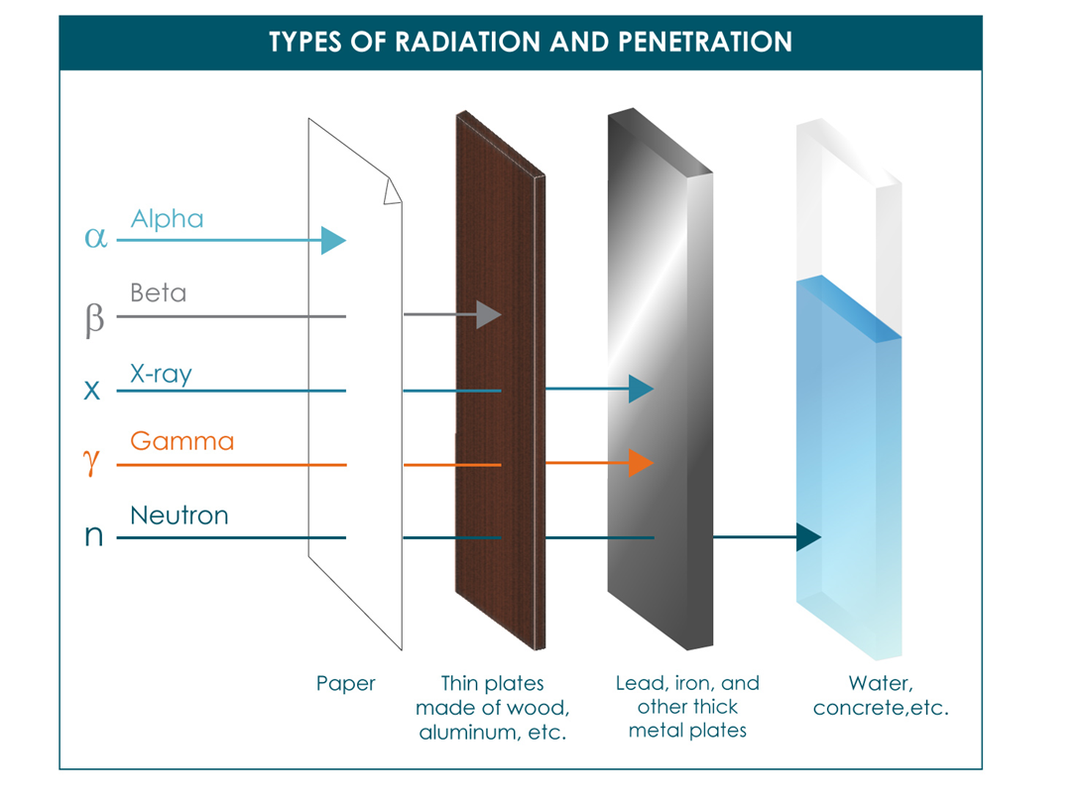
Typy záření a jejich pronikavost

Slide 49
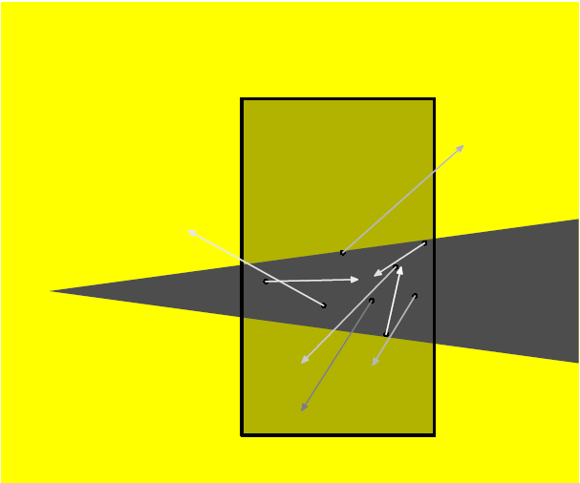
Comptonův jev
V ozařovaném
materiálu vznikají
sekundární fotony v
náhodných místech a
s náhodnou (ale vždy
nižší než fotony
ozařující materiál)
energií

Slide 50
Komentář
Comptonův jev ohrožuje tedy i pracovníky, kteří jsou mimo hlavní paprsek ionizujícího záření, např.. doprovod nesvéprávného pacienta u RTG zařízení. Kvůli rozptýlení tohoto ozáření na mnoho lidí, doprovázení dětské a mentálně postižené pacienty při pořizování RTG snímků bud’ rodinní příslušníci nebo personál oddělení, na němž leží
(vyjma těhotných žen).
Ionizace vzduchu může vést i k ohrožení vdechováním iontů. Z tohoto důvodu jsou rentgeny a podobná zařízení vybaveny silným odvětráváním.

Slide 51
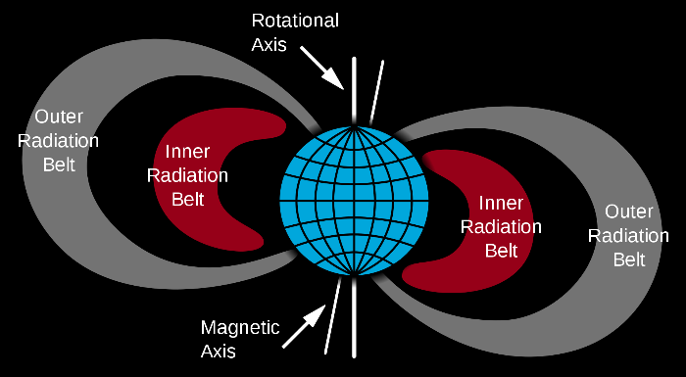
Zdroje ionizujícího záření
Přirozené zdroje ionizujícího záření
Van Allenové pásy
- Slunce a další podobné astronomické objekty
- Sekundární záření z Van Allenových pásů
- Exotické vesmírné objekty ( záblesky apod.)
- Radioizotopy
- Izotopy těžkých prvků na konci periodické soustavy (a další radioizotopy s extrémně dlouhým poločasem rozpadu)
– pozůstatky výbuchu supernovy před vznikem sluneční soustavy
- Izotopy průběžně vznikající ve vysokých vrstvách atmosféry vlivem záření z vesmíru, např.. ¹⁴C, ⁴⁰K.
Notes:
A Van Allen radiation belt is a zone of energetic charged particles, most of which originate from the solar wind, that are captured by and held around a planet by that planet's magnetic field. Earth has two such belts and sometimes others may be temporarily created.

Slide 52
Zdroje ionizujícího záření
Umělé zdroje ionizujícího záření
- Uměle nakoncentrované přírodní radioizotopy
- Uměle vytvořené radioizotopy
- RTG zařízení
- Další technická zařízení, částicové urychlovače apod.
- Lasery

Slide 53
Charakteristika radioizotopů
Poločas rozpadu
je doba, za niž se rozpadne polovina atomů příslušného radioizotopu.
Aktivita
plyne z poločasu rozpadu atomů příslušného izotopu a jejich množství obsaženém ve sledovaném materiálu.
Vyjadřuje se jednotkou Becquerel [Bq], což je jeden rozpad za sekundu.
Nejčastěji se však pracuje s měrnou aktivitou, která se vztahuje ke hmotnosti, popř. objemu (tedy Bq.kg⁻¹, Bq.l⁻¹ (v případě některých kapalin) nebo Bq.m⁻³(v případě některých plynů, včetně vzduchu)).

Slide 54
Komentář
Pokud se pracuje (včetně zdravotnických pracovišť’) s radioizotopy o krátkém poločasu rozpadu (hodiny), jsou jimi kontaminované předměty uloženy na pracovišti po předepsanou dobu (dny, ukládacím místům se říká „vymírací komory“) a poté likvidovány jako běžný
nebo biologický odpad.
Moč a faeces pacientů, kteří dostali injekce takovýchto radioizotopů jsou ze speciálních WC pouštěny skrze smyčku, v níž je tok odpadu tak pomalý, že izotopy stačí vymřít, a poté jdou do normální kamalizace.
V případě dlouhožijících radioizotopů se odpad musí skladovat odděleně a odváží se do speciálních úložišť. To by se týkalo i moče a stolice pacientů, kteří byli (např. při nehodě) takovýmito izotopy kontaminováni.

Slide 55
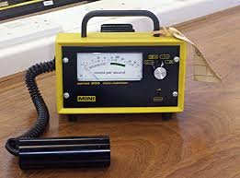
Měření ionizujícího záření
Průběžné
Dopady částic (ale i fotonů o dostatečné energii)je možno měřit různými typy čidel. Velmi známý je Geiger-Müllerův počítač, jehož čidlo je tvořeno trubicí s velmi zředěným plynem, jehož vodivost se průletem částice ionizujícího záření na okamžik změní, což navazující elektronické obvody převedou „klasicky“ do charakteristického cvakání ve sluchátkách nebo reproduktorku, modernější pak počítají průlety částic a vztahují
je k časové ose.
Z principu není podobnými měřidly možné zjišťovat částice s velmi malou pronikavostí (především), protože ty nemohou proletět stěnou trubice.

Slide 56
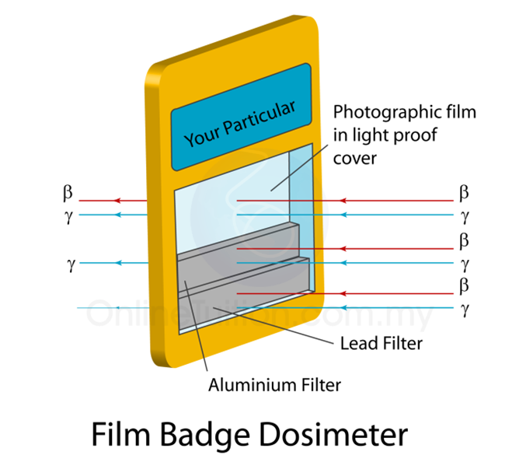
Měření ionizujícího záření
Dozimetrie 1
Filmové dozimetry
Výbava pracovníků radiologických a RTG pracovišť, nošené na
hrudníku. Jde o kousek speciálního fotografického filmu v obalu
nepropouštějícím viditelné světlo. Části filmu jsou ještě
Překryty destičkami z kovu. Po expozici (týdny až měsíce, pokud
nedojde např. k nehodě) je film vyvolán a vyhodnoceno
zčernání fotografické emulze. Ze zčernání ploch krytých různě
stínícími materiály je možno odhadnout pronikavost záření,
jemuž byl pracovník vystaven, a z tohoto údaje dávkový
ekvivalent pro hluboké tkáně.

Slide 57
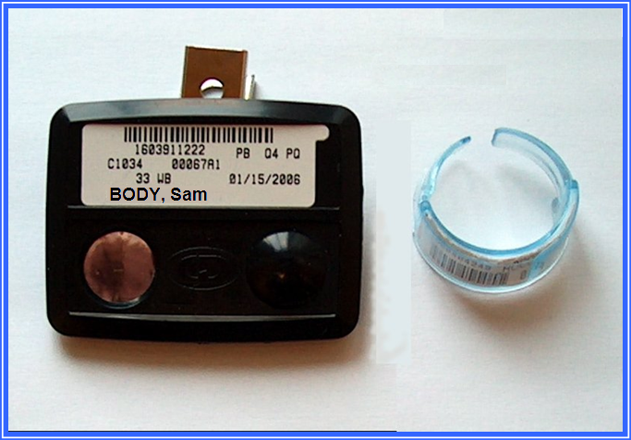
Měření ionizujícího záření
Dozimetrie 2
Thermoluminescentní dozimetry
Lze umístit např. do prstenu a sledovat expozici rukou.
Dozimetry na α-záření
Plastový kotouček, po naleptání se zviditelní dopady α-částic.
Důležité upozornění:
Dozimetry nijak nevarují svého nositele o průběžně obdržované dávce!
TLD měří expozici ionizujícímu záření měřením intenzity
viditelného světla vyzařovaného z krystalu v detektoru,
když je krystal vyhřívaný.
Intenzita vyzařovaného světla závisí na radiační expozici.

Slide 58
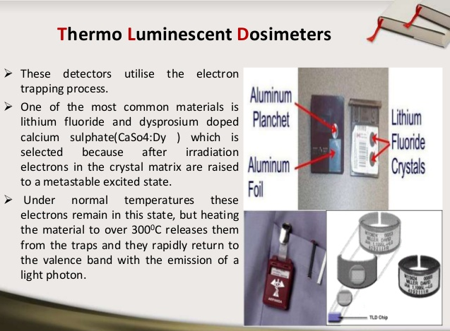

Slide 59
Jednotky měření radiace
Záření předává ozařované hmotě energii. Tuto energii nazýváme dávka a vyjadřujeme ji jednotkou Gray [Gy] (představuje jeden joule předaný kilogramu ozařované hmoty).
Výpočet dávky
Dávku lze relativně snadno propočíst pro homogenní tělesa pravidelných geometrických tvarů. Člověk tomu neodpovídá. Pro modelování sloužící k propočtu dávek, které člověk získá z různých typů záření v různých režimech ozařování, se používají speciální loutky z umělé hmoty, napodobující vlastnosti lidských tkání, umožňující zasunout do jednotlivých částí „těla“ měřící techniku, tzv. fantomy.

Slide 60
Starší jednotka – roentgen (R)
Definice
Dávka, která v m³ vzduchu vytvoří náboj 1 Coulomb.
Výhody a nevýhody
Nevýhodou je, že je exaktně definována jen pro vzduch, pro jiné materiály existují přepočty, které nejsou příliš přesné.
Výhodou je snadné měření, prováděné na základě vybíjení elektroskopu, z něhož elektrický náboj odvádí právě ionty obsažené v okolním vzduchu.

Slide 61
Názorná ukázka jednoduchosti měření dávky v
rentgenech
Po katastrofě vzducholodi Italia severovýchodně od Špicberků zůstala na ledě s utrženou kabinou a dalšími troskami větší část posádky. Mezi nimi byl český radiofyzik František Běhounek, který v podmínkách improvizovaného trosečnického
tábora na ledové kře vytvořil laboratoř, v níž měřil intenzitu kosmického záření. Jeho výsledky byly jediným vědeckým výsledkem výpravy.

Slide 62
Italia na Špicberkách

Slide 63
Biologický účinek radiace
Jednotlivé typy záření mají různý biologický účinek. Proto se pro hodnocení ozáření živých objektů používá dávkový ekvivalent, jehož jednotka je Sievert [Sv], což je Gy násobený
kvalitativním faktorem příslušného typu záření.
Protože ve zdravotnictví se nejčastěji setkáváme s rentgenovým a γ-zářením, které mají kvalitativní faktor 1, tudíž jsou dávka a dávkový ekvivalent numericky shodné, dochází někdy k jejich zaměňování.
Pro prognózování účinku je ještě nutno zohlednit různou citlivost ozářených tkání.
Existují dva typy účinků: stochastické a nestochastické.

Slide 64
Stochastický účinek
Vznikají náhodně, jejich intenzita není závislá na dávce; na dávce je závislá pravděpodobnost, že účinky nastanou.
-nádory u ozářených a jejich potomstva (prakticky se zohledňují dvě následující
generace)
- vrozené vývojové vady u potomstva ozářených (opět ve více generacích).
- praktickým projevem může být porucha plodnosti
Horní mez stochastických účinků je dána nástupem nestochastických účinků.
Pod touto mezí byla experimentálně prokázána lineární závislost mezi dávkou (dávkovým
ekvivalentem) a jejími následky.
Dolní mez je dána přirozenou radioaktivitou prostředí.

Slide 65
Nestochastický účinek
Mají práh a s dávkou (respektive dávkovým ekvivalentem) narůstá mohutnost těchto účinků.
Nemoc z ozáření (I. až III. stupeň)
Místní nekróza tkáně („rentgenové vředy“)
Katarakta
Poškození gonád

Slide 66
Nemoc z ozáření
První stupeň (hematologická (kostní) forma) – 1-2Gy: ovlivnění kostní dřeně a orgánů produkujících imunokompetentní buňky. Dochází k úmrtí na sekundární infekce, anémie apod. Lehké formy je možné přežít pod krytím antibiotik, s krevními transfúzemi, speciální dietou apod.
Tuto formu nemoci z ozáření vytváříme uměle u pacientů s leukémií.
Druhý a třetí stupeň nemoci z ozáření mají infaustní prognózu.
Druhý stupeň (GIT forma) 2-6Gy: je charakterizován rozpadem sliznic trávicího ústrojí s následnými stavy podobnými těžkému průběhu cholery, dysenterie apod.
Postižení umírají zpravidla do několika dnů od ozáření.
Třetí stupeň (neuropsychická forma) 6 a více Gy: charakterizován narušením nervové činnosti, až ztrátou vědomí. Smrt nastává do několika hodin, při vysokých intenzitách záření
již v minutách.

Slide 67
Hormeze
Znamená zvýšení vitality po malých dávkách záření (totéž i pro některé zdraví škodlivé chemikálie).
Byla prokázána u bakterií, jednobuněčných eukaryont, rostlin a některých nižších živočichů. U vyšších živočichů prokázána nebyla, ač se po ní pátralo pokusy dnes z etických důvodů nepřijatelnými (40. a 50. léta min. stol.).
Lineární model
Zatím všeobecně přijímaný, umožňuje odhad poškození zdraví i při nerovnoměrném ozáření populace.

Slide 68
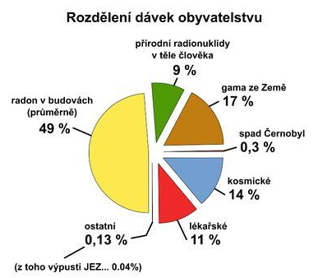
Radiační zátěž populace
Pro naši populaci (tu část, která nemá
profesionální expozici ionizujícímu záření)
platí, že přibližné třetina celoročního
dávkového ekvivalentu je realizována
z radonu, o další třetinu se dělí záření
z okolí (radioizotopy ve stavebních
materiálech, vzduchu, půdě apod.)
a radioizotopy z našeho vlastního
organismu (včetně zmiňovaného C14),
o zbylou pak kosmické záření
a umělé zdroje.

Slide 69
Kometář
Snažíme se snižovat zátěž populace vyšetřovacími metodami náhradou metod s ionizujícím zářením jinými zobrazovacími metodami.
Chráníme okolí pracoviště (barytové omítky a betony – s obsahem síranu barnatého, olověné plechy, zástěry z olovnaté gumy a okna z olovnatého skla, je nutno hlídat stěny při stavebních pracech – všechny průrazy by měly být lomené, aby nebyl prostor pro přímé
prozáření ven).

Slide 70
Komentář
Naprostá většina profesionálů se „vejde“ do limitu pro neprofesionální populaci, naprostá většina zbytku nedosáhne limit pro profesionály. Ten bývá překročen prakticky jen při nehodách apod.
Signalizuje-li dozimetr přiblížení se k limitu, je pracovník do konce roku přeložen na práci bez radiační zátěže.
To samé se dělá s pracovnicemi, které otěhotní.

Slide 71
Radon
Zdroje
Izotopy rádia v uranové rudě. Pro uvolnění je nutno jejich rozptýlení v porézní nebo krystalické hornině.
Charakteristika
Izotopy radonu mají poločas rozpadu od několika hodin do několika dní. Rozpadají se
α-rozpadem, vzniká z nich izotop s velmi krátkým poločasem rozpadu a následně opět
α-rozpadem izotop stabilnější. Z atomu radonu tedy, když se začne rozpadat, vyjdou dvě
α-částice .
Nebezpečnost
Hlavně výskyt ve vdechovaném vzduchu, jako inertní plyn se nechytá do filtrů.
Vyvolává rakovinu plic.

Slide 72
Radon – rizika pro populaci
Výrony radonu z podloží
Velmi významné tehdy, jestliže jdou do nitra budov. Dochází k nejvyšším známým koncentracím radonu.
Výrony ze stavebního materiálu
Jen některé typy škvár kontaminovaných uranovou rudou.
Voda, plyn
Jen v případě kontaminace podzemních zdrojů.
Měření
Měří se aktivita vzduchu v Bq.m³, protože Rn má více izotopů o různé aktivitě, tak jeho obsah (chemicky) riziko necharakterizuje.

Slide 73
Radon – redukce rizika
Izolace budov
Radonové studny
Sledování Rn ve stavebních materiálech
Sledování Rn v podzemních vodách
Šarže zemního plynu s vyšším obsahem Rn jdou do průmyslových kotelen a výtopen
Podmínkou redukce rizika je jeho správná detekce.

Slide 74
Komentář
Radonová studna je jáma s propustnými stěnami. Radon do ní nateče, protože je těžší než vzduch a je průběžně odčerpáván a rozptylován do zevního vzduchu.
Sníží se hladina radonu v půdě a ten poté přestane pronikat do budov v okolí.

Slide 75
Další (prevetabilní) zdroje
Záření z Van Allenových pásů
Dávkový ekvivalent roste s nadmořskou výškou a se vzdáleností od rovníku.
Černobylské skvrny
Dodnes nebyla zveřejněna mapa černobylských skvrn, kde je vyšší kontaminace izotopů
Sr a Cs, které mají vysokou afinitu k organismům.

Slide 76
Umělé zdroje
Hlavním zdrojem je RTG vyšetření, prevencí je náhrada za jiné typy vyšetření a technická opatření, aby při vyšetření byl pacient ozářen co nejméně.

Slide 77
Problematika radiofobie
Do značné míry je dána smyslovou nezjistitelností záření.
Mnohdy vyvolávána záměrně z politických důvodů (Temelín).
Někdy jsou vyvolávány fámy na základě jiných účinků než záření (např. projevy toxicity uranu).
Mnohdy vzniká jako reakce na zatajování a desinformace z oficiálních zdrojů (Černobyl).
Někdy se za „radiofobii“ označují zcela oprávněné obavy, např. z rizika útoku teroristů na sklad jaderného odpadu, opět z politických důvodů.
Notes:
Although the data on which to establish oral and inhalation acute LD50 for uranium in humans are sparse, they are adequate to conclude that the LD50 for oral intake of soluble uranium compounds exceeds several grams of uranium and is at least 1.0 g for inhalation intakes.

Slide 78
Smog
Definice:
„smoke“ + „fog“ = „smog“
Typy smogu
Londýnský = SO₂, saze, další redukující látky, voda, sůl, oxidací vzniká H₂SO₄
člověkem ovlivněné zdroje: spalování uhlí
přírodní zdroje: mořská mlha
Losangeleanský = O₃ + oxidy dusíku
člověkem ovlivněné zdroje: spalovací motory
přírodní zdroje: vysoká intenzita a dlouhá doba expozice slunečního UV záření

Slide 79
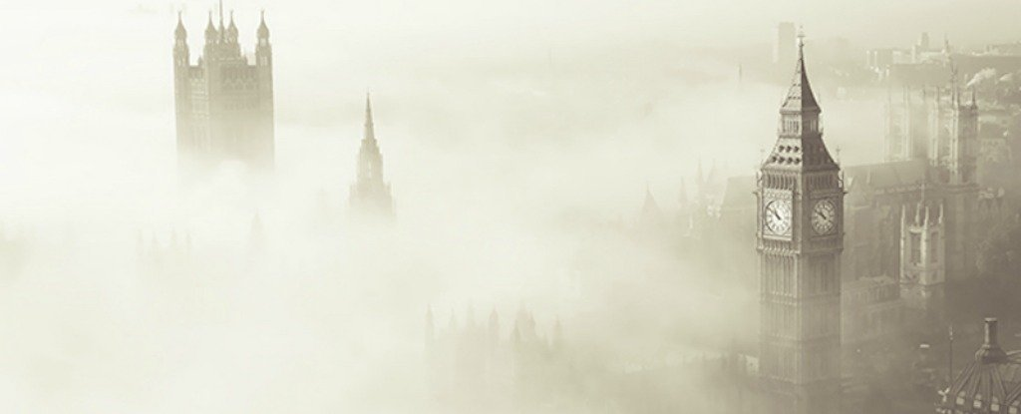
Londýnský smog

Slide 80
Losangeleský smog

Slide 81
Smog v České Republice
Letní smog
Letní smog v oblastech s vysokou dopravní zátěží je blízký smogu losangelesského typu, tj. převládají oxidující chemikálie.
Zimní smog
Zimní smog a zejména v oblastech s vysokým podílem výroby spalující uhlí a v období inverze se blíží typu londýnskému, s převahou redukujících chemických látek.
Poznámka
Oba „naše“ smogy nedosahují tak extrémních hodnot, protože nemáme moře ani pouště.

Slide 82
Dopad na zdraví
V období kulminace smogu byla pozorována zvýšená úmrtnost.
Další studie prokázaly, že
- umíraly zdravotně stigmatizované osoby, jejichž úmrtnost se po ukončení smogové situace výrazně snížila
- je zpochybnitelná statistická významnost daného nárůstu (zdůvodněno vysoce odbornou matematikou, specializovanou na statistiku časových řad)
Nicméně lze tento problém uzavřít tím, že původní studie, zohledňující pouhou hrubou úmrtnost během smogových situací riziko smogu nadhodnocovaly.

Slide 83
Faktory poškozující zdraví
Přehled
Fyzikální
Hluk (a vibrace)
Záření
Další
Chemické
Z hlediska individua
Z hlediska prostředí a jeho vlivů na zdraví
Biologické
Psychosociální

Slide 84
Co je to hluk?
Fyzikální definice
Chvění vzduchu, případně jiného média, které se může přenést na sluchový aparát člověka = zvuk
Vznik
Chvěním pevných těles + přenosem na další média
Oprava na subjektivitu
Hluk je zvuk, který je vnímaný negativně; poškozuje zdraví (to druhé nemusí 100% platit)

Slide 85
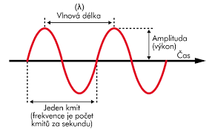
Fyzikální charakteristika
Vlnění
Jako vlnění je charakterizován vlnovou délkou nebo frekvencí (při známé rychlosti jsou vzájemné připočítatelné) a intenzitou, což je při grafickém znázornění výška vlny.
Vztah k lidskému organismu
Člověk vnímá 16 Hz – 20 kHz (omezení věkem apod.)
Lidský hlas je v rozsahu 2 – 5 kHz
Ale i zvuk mimo uvedené rozmezí může poškodit
zdraví

Slide 86
Měření intenzity hluku
Primárně se jedná o tlak zvukových vln na předměty
Měří se v decibelech, existují i další (ne běžné) jednotky, které zohledňují různou citlivost ucha pro různé vlnové délky
Lze měřit aktuální hladinu hluku (hlukoměr) a lze měřit vážený průměr (hlukoměr + hlukový dozimetr), na ten jsou stavěny normy

Slide 87
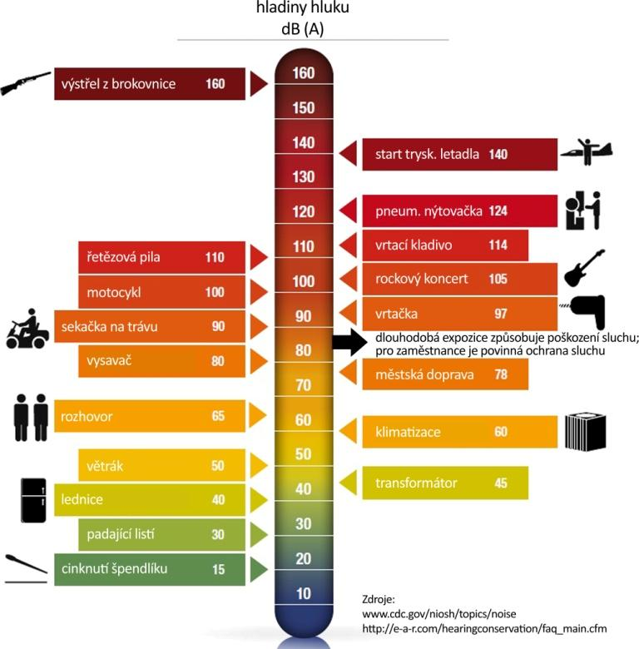
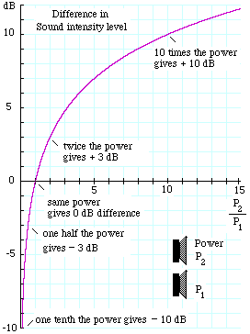
Příklady intenzity
kapající voda 10 dB
lidský hlas 40 – 50 dB
limit pracovní prostředí 85 dB
školní tělocvična 90 – 100 dB
techno hudba 110 dB
letecké motory 130 dB
práh bolesti 150 dB
Decibel (zkratka dB) je logaritmická poměrná jednotka - vždy vyjadřuje poměr
nějakých dvou veličin stejné kvality (tj. se stejným fyzikálním rozměrem),
logaritmická znamená, že je tento poměr brán v logaritmickém měřítku.

Slide 88
Typy podle trvání
ustálený
proměnlivý
pulsní
Proč rozlišujeme
Ochrana vnitřního ucha reflexním napětím MUSCULUS STAPEDIUS, MUSCULUS TENSOR TYMPANI
funguje - hluk ustálený, ne příliš rychle proměnlivý
selhává - hluk pulsní, proměnlivý s prudkými skoky
Důsledek selhání: Vysoké energie se dostanou do vnitřního ucha ) poškození smyslových buněk

Slide 89
Účinky
Fyziologické
pozadí (bylo prokázáno, že 0 vede ke stresu)
informační, komunikační
Škodlivé
Obtěžování, rušení (mírnější intenzity, více závisí na charakteru činnosti), narušování komunikace
Poškození zprostředkované sluchovým ústrojím – různá psychosomatická a neurotická poškození.
Poškození sluchového ústrojí (akutní – akutrauma, poškození středního ucha + bubínku; chronické – poškození smyslových buněk)
Poškození jiných tkání (u velmi vysokých intenzit)

Slide 90
Poškození sluchu
Na hraně poškození, v některých případech může vadit:
Vlna o vyšší intenzitě zabrání vnímání následujících o nižší intenzitě (úroveň zlomků sekund)
Může zakrýt výstražné akustické signály
Využití – ztrátové zvukové formáty typu mp3
Ohlušení – posun zvukového prahu na desítky minut až hodin
Akutrauma – překročila se fyzická odolnost ucha, především středního
Chronické nevratné poškození sluchu – dlouhodobé působení vysokých intenzit (měsíce až léta, velmi vysoké interindividuální rozdíly): Cílovou tkání je smyslový epitel ve vnitřním uchu

Slide 91
Celkové účinky na nervovou soustavu
Může vyvolat
psychický stres (obecně)
neurotické projevy zejména poruchy spánku, pocit napětí, poruchy soustředění
neurózy pestrá psychická a somatická symptomatologie
Může zhoršit, vyvolat krizi
psychózy obecně zhoršuje průběh
epilepsie může vyvolat akutní záchvat

Slide 92
Vztah k úrazům
Úrazy
Sluchového ústrojí – přímo vyvolává
Ostatní – zvyšuje riziko úrazu různými mechanismy, od snižování schopnosti soustředění až po maskování výstražných signálů a blokování schopnosti je postřehnout (ztráty sluchu).

Slide 93
Vtah k psychosomatickým chorobám
Kardiovaskulární nemoci
Především zhoršuje hypertenzi a ischemickou chorobu srdeční, přeneseně i další.
Nemoci GIT
Především příspěvek k rozvoji vředové choroby žaludku a dvanáctníku, ale i dalším chronickým onemocněním této soustavy.
Diabetes mellitus
Zhoršuje průběh obou hlavních typů cukrovky „hýbe“ s potřebou inzulínu, a to oběma směry.
Psoriasis
Zhoršuje průběh lupénky i dalších systémových onemocnění.
Zhoršuje průběh všech závažných chronických chorob.

Slide 94
Vliv na vývoj plodu
Poškození plodu
Rodí se s nižší porodní hmotností (rizika)
Může dojít k předčasnému porodu (rizika)
Může mít už z prenatálního období poškozený sluch, především vnitřní ucho

Slide 95
Hygienické limity (v České repiblice)
Pracovní prostředí
Základní hodnota
75 dB
Korekce podle délky expozice
až + 20 dB
Korekce podle psychické náročnosti práce
-40 až + 10 dB
Korekce podle ochranných pomůcek
Kolik pomůcka hluku ubere, o tolik lze korigovat k vyšším hodnotám
Účinky pomůcek se částečné sčítají
Při vysokých hodnotách je nutno chránit nejen zvukovod, ale i kost skalní nebo celou lebku

Slide 96
Hygienické limity
Životní prostředí
Podle charakteru prostředí
Základní limity jsou stanoveny podle charakteru zástavby – prostředí (např. obytná zóna, průmyslová a nákupní zóna, rekreační oblast apod.)
Korekce podle denní doby
V noci je prováděna korekce směrem k nižším hodnotám.
Zdroj problémů a kontraverzí
Hudba, zejména v nočních hodinách.

Slide 97
Protihluková opatření 1
Technická
Snížit produkci hluku ve zdroji, tento odstranit, přesunout
Snížit vedení hluku od zdroje do prostředí
Organizační
(především průmyslová sféra)
zkrátit expozici hluku
zabránit zbytečným expozicím

Slide 98
Protihluková opatření 2
Individuální
chrániče zvukovodu vata, speciální vaty, speciální zátky
chrániče ucha různé typy mušlových chráničů, podobnou ochranu zčásti poskytnou i mušlová sluchátka
ochrana hlavy protihlukové přílby

Slide 99
Vibrace
Podobná problematika jako hluk.
Hlavním zdravotním problémem je vasoneuróza, vč.. toho, že jednou prodělaná se má tendenci vracet.
Potlačování je principiálně podobné jako u hluku (proti chvění)
Ochrana hlavně rukou (antivibrační rukavice), režimová opatření v práci

Slide 100
Děkuji vám za pozornost!

